Slide 1
Compte-rendu Assemblée plénière 2026
Jeudi 29 janvier 2026
Contrat local de santé 2023-2027

Slide 2
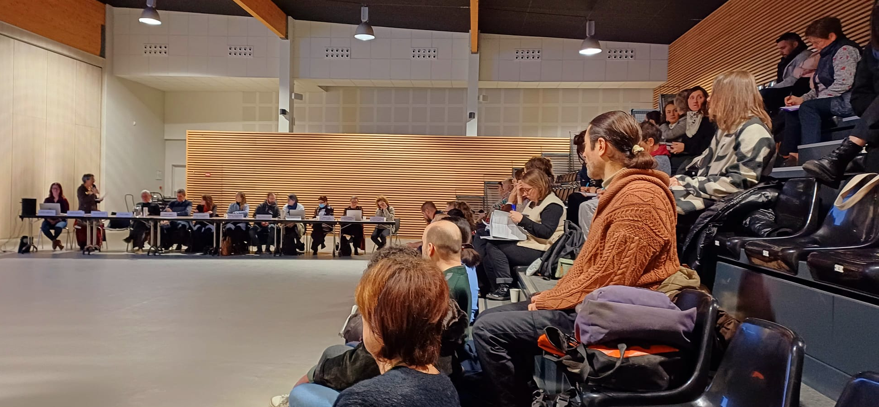
Ouverture de l’assemblée plénière 2026
Madame la Vice-Présidente du CCAS, Sylvie CHRISTOPHE
Monsieur le Président de Tulle Agglo, Michel Breuilh
Madame la Directrice de cabinet du Préfet de la Corrèze, Marion Le Savouroux

Slide 3
Les signataires
ARS Nouvelle-Aquitaine, délégation de la Corrèze
Ville de Tulle
Tulle agglo
Préfecture de la Corrèze
Centre hospitalier de Tulle
Conseil départemental de la Corrèze
CPAM de la Corrèze
MSA du Limousin
CAF de la Corrèze
Accord-cadre signé en Assemblée plénière du 19/01/2023

Slide 4

Ordre du jour
quelques indicateurs
actualités
actions, pilotes, référents
Réalisations/perspectives par axe de travail
Perspectives générales 2026
rétroplanning
En 2025 :
Assemblée plénière : 23/01/2025
8 groupes de travail : 2/axe
4 comités techniques : 1/axe (06/25)
3 réunions trimestrielles ARS
Rencontres inter-CLS : CLS HCC
Comité de pilotage : 11/12/2025

Slide 5


Les indicateurs du territoire
Christèle WARZYNIAK,
Responsable du service GDR-RPS-PRADO
Caisse Primaire d’Assurance Maladie (CPAM) de la Corrèze
Rappel des prévalences des pathologies sur notre territoire
Audrey ROUCHAUD,
Chargée d’études
Observatoire Régional de Santé (ORS)
Présentation des indicateurs de santé mentale sur le territoire de Tulle et son agglo :
Indice de vieillissement largement supérieur au taux national
Au 01/11/2025, 3356 bénéficiaires sont pris en charge pour une maladie psychiatrique
Accès aux soins dentaires très compliqué
Fragilité sociale +++ (⬈ recours à la C2S (ancienne CMU))
29 médecins libéraux sur le territoire de Tulle et son agglo (au 30/11/25)

Slide 6
Les actualités :
En 2025…
Grande cause nationale en 2025 : la Santé mentale
Les points positifs
Reprise des groupes de travail
Très bonne dynamique partenariale
Nombreuses actions bénéfiques pour la population et les professionnels
Les pistes d’amélioration
Mobilisation du grand public
Investissement/engagement des partenaires dans les projets
Déploiement d’actions sur l’Agglo
Communication autour du CLS
En 2026…
Grande cause nationale en 2026 : la Santé mentale

Slide 7
4 axes stratégiques et 13 fiches actions – 19 Pilotes et référents
CLS Tulle et son agglo
2023-2027
Axe A :
Parcours de santé
Caroline Monteil Tulle Agglo / Antoine Chemartin CPTS
1- pas de référent
2- Antoine Chemartin, CPTS
et Caroline Monteil, Tulle Agglo
3- Danielle Gadaud, Ligue, Dr Capponi Guillon et Catherine Vieillefont, CH Tulle
4 -Danielle Gadaud, Ligue et Anaïs Cartegnie, CPTS
Axe B :
Prévention et promotion de la santé
Catherine Vieillefont, CH Tulle
1- Catherine Vieillefont, CH Tulle
2- Claire Laval, La Maison de Soie et Sancia Terrioux, CIDFF
Axe C :
Santé mentale
Corinne Maury, CH Tulle
1- Ophélie Defressigne, PTSM et Sophie Ballut, CCAS
2-3- Corinne Maury, CH Tulle
et Martine Maison, CCAS
4- Corinne Maury, CH Tulle
et Cécile Treillle, Ecoute et Soutien
Axe D :
Santé environnement
Magalie Mas, Ville de Tulle
1.1- Magalie Mas, Ville de Tulle et Catherine Vieillefont, CH Tulle
1.2- Magalie Mas, Ville de Tulle et Service Habitat, Tulle Agglo
2- Magalie Mas, Ville de Tulle et Service Urbanisme, Ville de Tulle
3.1- Service urbanisme, Ville de Tulle et service mobilité, Tulle Agglo
3.2-Mylène Lavergne et Karine Henrion, Tulle Agglo

Slide 8
En 2025…
Les actions
réalisées
en cours de réalisation
non engagées
18 %
74 %
8 %

Slide 9
Parcours de Santé
Objectif général
Objectifs stratégiques
Réduire les inégalités sociales et territoriales de santé pour améliorer l’accès à la santé et assurer la continuité des parcours de vie et de santé
Renforcer l’attractivité médicale pour faciliter l’accès aux soins sur notre territoire
Améliorer l’accès aux dépistages des cancers
Sensibiliser et développer la vaccination
Faciliter les conditions d’exercice des professionnels de santé et l’accès aux soins des usagers sur le territoire

Slide 10
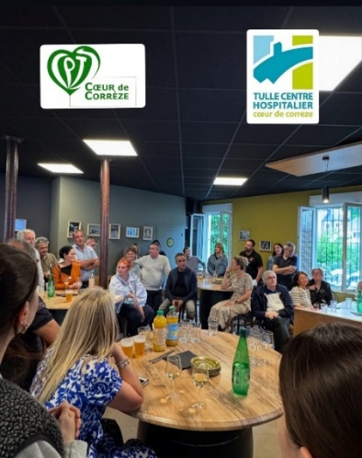
AXE A / Parcours de Santé
Pilotes de l’axe : Caroline Monteil Tulle Agglo / Antoine Chemartin CPTS
FICHE ACTION A1 Valorisation du Territoire en faveur de l’attractivité du Territoire
référents : pas de référent désigné
1- renforcer l’attractivité médicale pour faciliter l’accès aux soins
1.1- Valoriser le territoire pour favoriser l’installation de professionnels
Conseil Départemental :
➔ 27 bourses attribuées
➔ 66 demandes d’aide aux déplacements pour les étudiants stagiaires
ACTION | ETAT D’AVANCEMENT
 | Non initiée | en cours | terminée
Création d’un partenariat avec l’OTI | ?
Création d’un plan de communication
Mobilisation des communes et de partenaires touristiques, culturels et sportifs pour proposer des offres promotionnelles
Recueil auprès des communes d’une liste de logements potentiels pour les nouveaux arrivants professionnels de santé |  | Tulle Agglo 1er trimestre 2026
Affichage des services d’aide à l’installation départementale
1.2- Améliorer l'accès à l'information et à l'interconnaissance des acteurs de santé pour faire vivre un territoire coordonné
Création d’un outil/d’un annuaire de professionnels de santé à destination des professionnels |  | CPTS
Organisation des rencontres conviviales et participatives entre les professionnels de santé |  | CPTS

Slide 11


AXE A / Parcours de Santé
FICHE ACTION A2 L’accès aux soins
référents : Caroline Monteil Tulle Agglo / Antoine Chemartin CPTS
2- Faciliter des conditions d’exercice des professionnels de santé et l’accès aux soins des usagers sur le territoire
2.1- Maintenir et développer l'exercice groupé et les liens ville/hôpital
ACTION | ETAT D’AVANCEMENT
 | Non initiée | en cours | terminée
Poursuivre l'accompagnement et la promotion des structures d'exercice regroupé, de type « maison de santé pluridisciplinaire » et maison médicale
Accompagner les professionnels de santé dans le développement du lien Ville / hôpital : Télémédecine Exercice professionnel mixte Constitution d'une Communauté professionnelle territoriale de santé
2.2- Encourager le développement de nouvelles pratiques pour faciliter l’accès aux soins des usagers
ACTION | ETAT D’AVANCEMENT
 | Non initiée | en cours | terminée
Assurer le développement et la promotion sur le territoire des nouveaux métiers tels que les Infirmiers de Pratique Avancée (IPA) et les infirmières ASALÉE |  | 1 IPA en formation < 06/26 | 3 IA
Favoriser la délégation de tâches pour améliorer la prise en charge du patient |  | 11 AM
Favoriser le « aller vers »
faire de la sensibilisation auprès des pros de santé

Slide 12
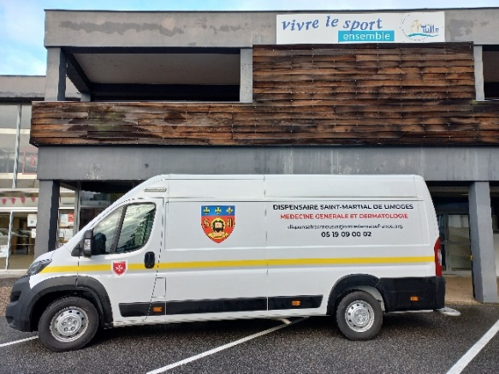
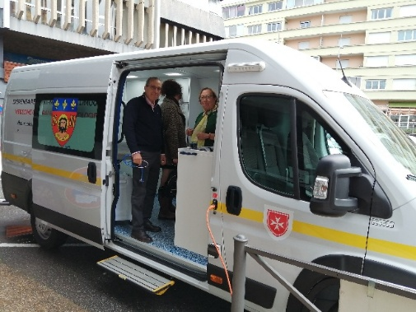
Parcours de Santé
Convention entre le dispensaire Saint Martial de Limoges et le CCAS signée en 2023
Dispensaire mobile de l’Ordre de Malte
Personnes sans couverture / avec couverture mais pas assez de revenus pour subvenir au reste à charge / désert médical sans moyen de transport
2025 :
médecine générale – 17/11 : 10 patients vus dont 1 additionnel le jour J
ophtalmologie – 28/11 : 22 patients vus dont 4 additionnels le jour J
soins dentaire Limoges : 11 patients inscrits
Partenaires signaleurs : CCAS/Le Roc/CD19/Jardins du Cœur/PTS/SAMSAH ADAPEI
Communes de l’Agglo intéressées :
Saint-Hilaire-Peyroux
Saint-Pardoux-La-Croisille
Le Chastang < Cornil + Sainte-Fortunade
Chamboulive (EHPAD)
Perspectives : Prévoir un mardi de l’info en 2026
Camion Médecine Générale : 1 fois/mois maximum si nombre de patients suffisants
Camion Ophtalmologie : tous les deux mois maximum

Slide 13
AXE A / Parcours de Santé
FICHE ACTION A3 Vaccination
référents : Danielle Gadaud, Ligue, Dr Capponi Guillon et Catherine Vieillefont, CH Tulle
3- Sensibiliser et développer la vaccination
3.1- Former l’ensemble des professionnels
ACTION | ETAT D’AVANCEMENT
 | Non initiée | en cours | terminée
Déploiement sur le territoire du plan de formation régional auprès de l'ensemble des professionnels impliqués des secteurs santé, médicosocial et social
3.2- Promouvoir les campagnes de vaccination
Création et/ou pérennisation d’évènements autour des vaccinations auprès du public
Mise en place d’un plan de communication
3.3- Maintenir les actions en lien avec la stratégie nationale et/ou régionale pour les campagnes de vaccination
Participation au déploiement du plan stratégique sur le territoire de l’agglomération
Actions de sensibilisation à la vaccination : centre hospitalier Tulle, CPTS et Ligue contre le cancer
Renforcement campagne invitation vaccination VAG par la MSA du Limousin
Semaine Européenne de la Vaccination - SEV

Slide 14
Parcours de Santé
Une première opération qui a rencontré un franc succès !
Semaine Européenne de la Vaccination
Du 18/04 au 26/05/25
Campagne de vaccination + sensibilisation
Tulle
CH Tulle
Perspectives 2026 :
➔ nouveaux rendez-vous avec les structures pour mettre à jour les carnets de vaccinations suite aux sérologies demandées par le Dr Capponi-Guillon
➔ Nouvelle campagne
➔ Réflexion sur d’autres campagnes à mener sur ce même format à destination des publics précaires et vulnérables – sur l’Agglo également
déplacement d'un médecin + IDE pass + animatrice santé publique
dans 7 structures : CCAS/Mission locale/secours catholique/GEM Cérébrolésés/ ADAHJ-service habitat jeunes/accueil de jour de la Croix-Rouge/CADA – identifiées après recensement des besoins
objectifs : sensibiliser à la vaccination + vérifier les carnets vaccinaux et les mettre à jour + vaccination si accord de la personne
publics en situation de précarité et rupture de soins
28 personnes vaccinées – 42 vaccins injectés
63 personnes informées
Pistes de réflexions :
Partenariat avec la CPAM :
centre de soins infirmiers de la CPAM : formés à la vaccination
Mon bilan prévention santé
Accès aux droits

Slide 15




AXE A / Parcours de Santé
FICHE ACTION A4 Dépistage des cancers
Référentes : Danielle Gadaud, Ligue et Anaïs Cartegnie, CPTS Corrèze-Vézère
4- Améliorer l’accès aux dépistages des cancers
4.1- Former l’ensemble des professionnels
ACTION | ETAT D’AVANCEMENT
 | Non initiée | en cours | terminée
Déploiement sur le territoire du plan de formation régional auprès des professionnels impliqués des secteurs santé, médicosocial et social
4.2- Promouvoir les campagnes de dépistage sur le territoire
Création/pérennisation d’évènements autour des dépistages organisés auprès du grand public et plan de communication
4.3- Maintenir les actions en lien avec la stratégie décennale de lutte contre les cancers du Centre régional de coordination des dépistages des cancers de la Corrèze
Participation au déploiement du plan stratégique du CRCDC Nouvelle-Aquitaine sur le territoire de l’agglomération de Tulle
Actions de prévention et promotion dépistage des cancers : ateliers, stands, propositions de rendez-vous pour frottis, mammographies
Développement du label Ma Ville se Ligue + convention Ma comcom se ligue
CPAM appels sortants incitation dépistage + collaboration radiologues
MSA renforcement participation dépistages sein et colorectal

Slide 16

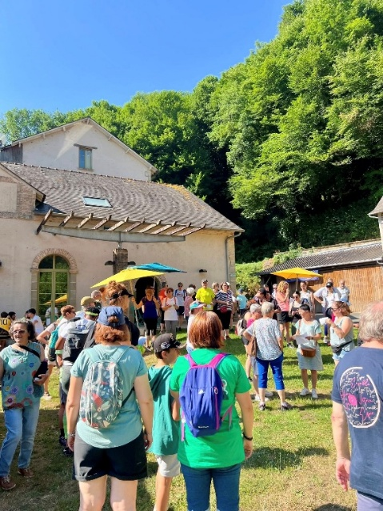
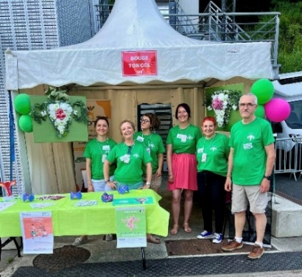
Parcours de Santé
Une première opération qui a rencontré un franc succès !
JUIN VERT
21/06/25
Randonnée « Bouge ton col » + stand sensibilisation
Uzerche
CPTS Corrèze-Vézère en partenariat avec
CH de Tulle/Ligue/CPAM/RPNA/Ville de Tulle
objectifs : promotion dépistage cancer col utérus + vaccination HPV
Présence des sage-femmes et autres professionnels de santé
Mise à disposition de l’annuaire créé par la CPTS recensant les pros de santé (sur le territoire de la CPTS) réalisant les dépistage HPV
Tout public
➔ Randonnée : 84 participants
Stand : 10 personnes (pros, étudiants, jeunes hommes)

Slide 17
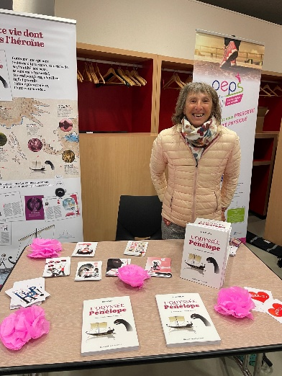


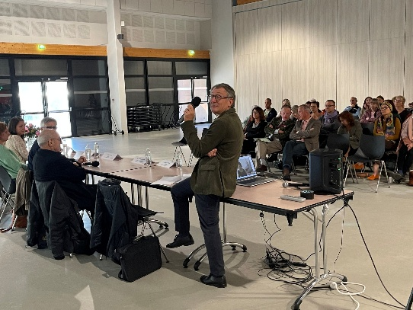
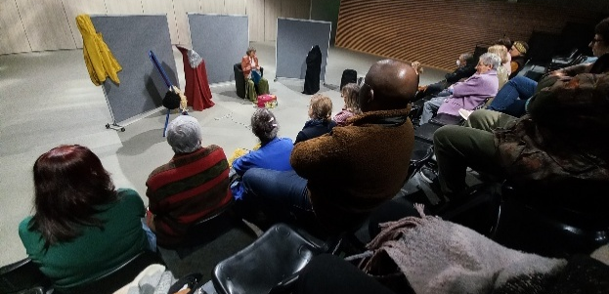
Parcours de Santé
Octobre rose
06/10/25
« Parcours d’une patiente touchée par un cancer du sein »
Partenariat CPTS Cœur de Corrèze/CPTS Corrèze-Vézère/CH Tulle/Ville de Tulle/Ligue Tulle
rencontre avec Laurence Jacquet, autrice de « L’Odyssée d’une Pénélope » et ancienne patiente, à la Librairie Trarieux
table ronde rassemblant professionnels et anciennes patientes
représentation théâtrale « L’Odyssée d’une Pénélope »
stands partenaires : CPTS/PEPS19/LIGUE CONTRE LE CANCER

Slide 18
Prévention et Promotion santé
Objectif général
Objectifs stratégiques
Renforcer
la prévention
et
la promotion de la santé
Sensibiliser au développement de la culture à l’égalité des individus
Développer un mode de vie favorable à la santé par la promotion d’une alimentation équilibrée et par l’activité physique adaptée

Slide 19
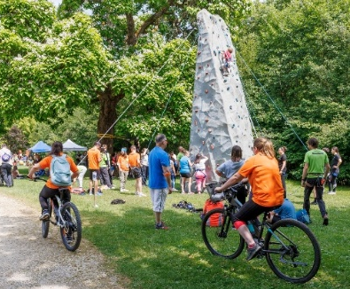

AXE B / Prévention et Promotion de la santé
La Flamme du Cœur
03 au 05/06/25
Tulle
Comité Départemental Olympique et Sportif (CDOS )
Pilote d’axe : Catherine Vieillefont, CH Tulle
FICHE ACTION B1 Développer un mode de vie favorable à la santé
par la promotion d’une alimentation équilibrée et par l’activité physique adaptée
Référente : Catherine Vieillefont, CH Tulle
ACTION | ETAT D’AVANCEMENT
 | Non initiée | en cours | terminée
Mettre en place un programme d’ateliers sur l’alimentation équilibrée à l’école
Nombreuses actions et réflexions menées dans le cadre de la restauration scolaire à Tulle et sur l’Agglo
projet cycle d’ateliers nutrition et activité physique avec le centre de Loisirs du Chambon
Journées d’échanges, ateliers autour de l’alimentation saine et durable
Lancement d’ateliers
activité physique adaptée
Actions de prévention et promotion : Journée mondiale du diabète et Mon territoire a du goût
Déployer le programme ICAPS (Intervention auprès des Collégiens centrée sur l’Activité Physique et la Sédentarité) dans un collège rural et un collège urbain sur Tulle agglo | Stand-by
Développer la pratique d’activité physique sur prescription médicale (dispositif Prescription d’exercice physique pour la santé- PEPS)
Passerelle Enfants : A Laguenne – mercredis après-midi - 3 enfants inclus de 8 à 9 ans
Prescriptions : Moyenne de 6 prescriptions par médecin généraliste
221 adultes pris en charge sur Tulle et son agglo depuis 2021

Slide 20
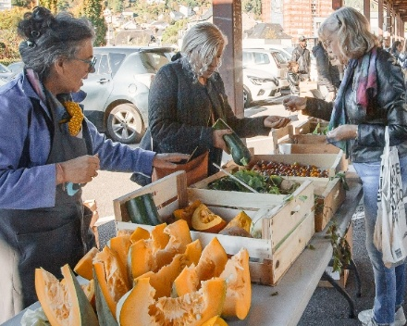
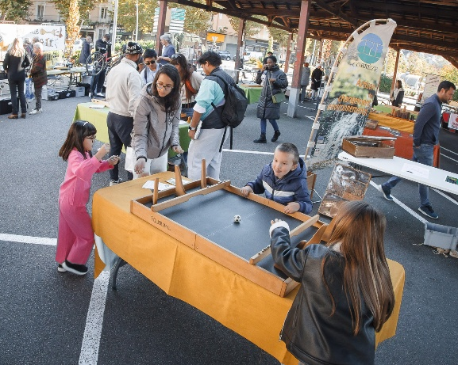
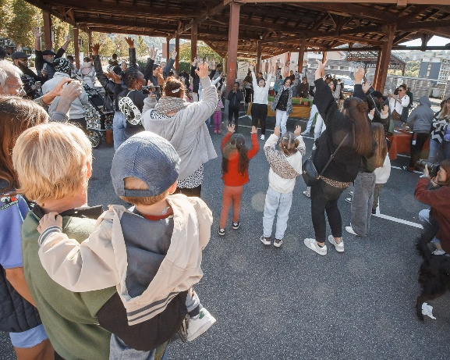
Prévention et Promotion de la santé
Alimentation/Nutrition, activité physique,
santé environnement, santé mentale,
lien social
MARCHE FESTIF ET SOLIDAIRE
12/10/25
CCAS/TULLE AGGLO/FORET
Tulle
une action de solidarité autour de l’alimentation, pour bien se nourrir et lutter contre le gaspillage
Objectifs :
Favoriser l’accès à une alimentation plus durable
Permettre aux personnes en situation de précarité d’accéder à des produits de bonne qualité nutritive, de découvrir des produits locaux et leur provenance
Promouvoir les initiatives locales
En amont : 3 visites de ferme et jardins – 34 participants
➔ Environ 200 personnes
A VENIR :
Report des 2 ateliers cuisine solidaire sur l’Agglo :
Naves – 09/02/26 - avec la ressourcerie du Carnyx, le centre de loisirs et le club des ainés - dans la cuisine scolaire
Chamboulive – entre le 23/02 et le 27/02 - dans la salle des fêtes, approvisionnement par l’ESAT

Slide 21
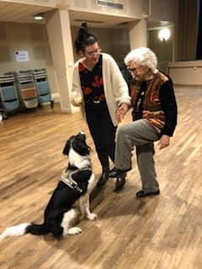
AXE B / Prévention et Promotion de la santé
Développement de la pratique d’activité physique
Action Sport Santé par la Ville de Tulle :
ateliers à destination des agents par un éducateur sportif, ouverts sur l’extérieur avec prescription
ateliers pour les séniors à la Résidence autonomie ouverts sur l’extérieur
Les P’tit déj de la forme – proposé par Destination Forme senior – 28/02 - Tulle
prévention santé et ateliers activités physiques
La Flamme du Cœur – porté par le CDOS - 3 au 5 juin – Tulle
participation des salariés du chantier d’insertion du CCAS
Ateliers danse - proposés par l’ASP du CCAS aux salariés du chantier d’insertion activité physique/cohésion/estime de soi
ateliers de médiation animale : depuis juin 2024 - du 01 janvier au 30 mars 2025 - 2 fois par mois - Malades Alzheimer avec ou sans leur aidant
Café rencontres : 1 fois par mois – tout public – La Rotonde (Tulle)
session de sensibilisation "Mieux comprendre la maladie d'Alzheimer« - 16/04 – Tulle
France Alzheimer Corrèze :
Atelier LangageS du corps du 01 janvier au 30 juin 2025 - 1 fois par semaine - Aidants et/ou malades Alzheimer

Slide 22

AXE B / Prévention et Promotion de la santé
Développer un mode de vie favorable à la santé
par la promotion d’une alimentation équilibrée et par l’activité physique adaptée
SIGNATURE PAR COMMUNE DE
LA CHARTE VILLES ACTIVES
Du PNNS
une ou des actions / an conformes au PNNS :
Moins de 4 000 habitants : au moins 1 action/1 domaine
De 4 000 à 20 000 habitants : au moins 2 actions/2 domaines
Souligner l’engagement des élus locaux
Valoriser les actions déjà mises en place
Label/Logo < plus de visibilité, d’attractivité
Actions à bas coût déclinables sur l’Agglo
Objectif : 10% des communes de l’agglo
https://www.reseau-national-nutrition-sante.fr/fr/charte-d-engagements-du-pnns.html

Slide 23


AXE B / Prévention et Promotion de la santé
FICHE ACTION B2 Culture à l’égalité des individus
Référentes : Claire Laval, La Maison de Soie et Sancia Terrioux, CIDFF
2-1-Sensibiliser l’ensemble des élus et les agents de l’agglomération de Tulle aux stéréotypes de genre
ACTION | ETAT D’AVANCEMENT
 | Non initiée | en cours | terminée
Faire identifier aux communes une personne ressource sur le sujet des stéréotypes de genre
Mettre en place une session de sensibilisation aux stéréotypes de genre pour l’ensemble des élus de l’agglomération
2-2-Sensibiliser la communauté éducative des écoles primaires de l’agglo de Tulle à l’impact négatif des stéréotypes de genre
ACTION | ETAT D’AVANCEMENT
 | Non initiée | en cours | terminée
Prévenir des violences sexuelles et sexistes
Informer et sensibiliser au repérage des situations de violences sexuelles et sexistes
Accompagner à la compréhension des phénomènes, à la déconstruction des représentations, au changement de regard et de représentations
Former les personnels concernés agissant dans les écoles, les centres de loisirs et encadrant les publics
Renforcer l’information et la visibilité des ressources sur le territoire pour permettre à chacun d’agir
Renforcer l’accès aux droits

Slide 24

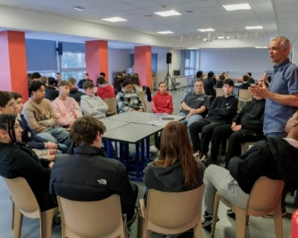
AXE B / Prévention et Promotion de la santé
B2-1-Sensibiliser l’ensemble des élus et les agents de l’agglomération de Tulle aux stéréotypes de genre
Plan d’actions défini : création d’un répertoire et élaboration d’actions pour 2026
Recensement dans 45 structures et établissements publics de l’agglo - 23 référents
Organiser un temps déchange pour définir les besoins
ateliers de sensibilisation lutte contre violences, discrimination, harcèlement, agressions sexistes – Ville de Tulle
Perspectives :
Poursuivre le plan d’actions défini, en lien avec le déploiement du projet ERRE « Élu Rural Relais de l’Égalité » - création formation référent égalité/violences ?
Mettre en place sensibilisation/formation lutte contre violences, discrimination, harcèlement, agressions sexistes à destination des agents de Tulle Agglo
Plus d’information : https://www.amrf.fr/les-programmes/relais-de-legalite-erre/
B2-2-Sensibiliser la communauté éducative des écoles primaires de l’agglo de Tulle à l’impact négatif des stéréotypes de genre
égalité filles –Garçon :
actions menées au sein des collèges et lycées tullistes
formations des responsables d’établissement et des enseignants
labellisations de 2 lycées et d’un collège tullistes
Conférence - organisée par le CIDFF et la Préfecture - à Tulle
Plateforme « Les valeurs de la République » - Réseau Canopé :
https://valeurs-de-la-republique.reseau-canope.fr/

Slide 25
Santé mentale
Objectif général
Objectifs stratégiques
Promouvoir la santé mentale sur le territoire
Mettre en œuvre une observation en santé mentale
Renforcer la prévention des risques suicidaires
Lutter contre la stigmatisation, les discriminations et prévenir les violences
Renforcer l’offre de soins et la continuité dans le soin
Déploiement du
Conseil Local en Santé Mentale
CLSM

Slide 26

AXE C / Santé mentale
LABEL Grande cause nationale 2025 « Parlons santé mentale ! »
obtenu par le PTSM et le CH de Tulle
une reconnaissance institutionnelle et une valorisation auprès du public et des partenaires
la possibilité d’utiliser l’identité visuelle sur ses supports de communication
l’accès aux outils de communication dédiés

Slide 27

AXE C / Santé mentale
Pilote d’axe : Corinne Maury, CH Tulle
FICHE ACTION C1 Observatoire en Santé Mentale
Référentes : Ophélie Defressigne, PTSM et Sophie Ballut, CCAS
ACTION | ETAT D’AVANCEMENT
 | Non initiée | en cours | terminée
1- Recueillir les données épidémiologiques et sociodémographiques
2- Connaitre et partager l’état des ressources existantes sur le territoire
3- Partager les besoins de santé et leurs déterminants repérés par les acteurs, les usagers
Projet Territorial en Santé Mentale (PTSM) :
très bon partenariat – participation aux groupes de travail d’évaluation
de la 1ère génération du PTSM

Slide 28
AXE C / Santé mentale
FICHE ACTION C2 Offre de soin et continuité dans le soin
Référentes : Corinne Maury, CH Tulle et Martine Maison, CCAS
ACTION | ETAT D’AVANCEMENT
 | Non initiée | en cours | terminée
1- Mettre en place une équipe mobile précarité |  | Manque 1 IDE
2- Augmenter le nombre de professionnels intervenant dans le champ de la santé mentale par la formation de professionnels
3- Développer des cellules de concertation et de coopération
4- Renforcer la prise en charge en addictologie : CSAPA sur Tulle
EN 2025 :
Arrivée de 2 psychiatres libéraux : Tulle (Dr Sabatier) < 3 jours/semaine / Cornil (Dr S. Andréi – spé addicto)
A VENIR EN 2026 :
Equipe Mobile Pédopsy – à partir de 01/26
Ouverture d’une unité 12-18 ANS – à partir de 03/2026 – sur le site du Chandou
SAS Psy en lien avec le service de psy intra-hospitalière
Depuis quelques années, beaucoup moins de passages aux urgences du Centre Hospitalier de Tulle pour des situations psy en crise

Slide 29

AXE C / Santé mentale
Formations : Premiers Secours en Santé Mentale (PSSM), PRISME (Précarité et santé mentale)
EN 2026 :
Janvier 2026 formation cellule d'urgence médico-psychologique (CUMP)
Colloques, conférences addictions
Cellules de concertation et de coopération au CCAS de Tulle
PERSPECTIVES : Les ouvrir davantage sur l’agglo
Consultations avancées en addictologie : addictions France, ELSA CH de Tulle, CSAPA CH
12 séances remboursées/année civile - accès direct
ALD/C2S/AME/grossesse à partir de 6 mois = pas avance de frais
Sinon = 60% CPAM – 40% complémentaire < avance de frais
NOMBRE DE PSYCHOLOGUES CONVENTIONNES :
En Corrèze : env. 20 psychologues
Sur Tulle et son agglo : 3 psychologues
annuaire sur site internet avec précision spécialités/spécificités
PERSPECTIVES :
Réflexion à mener pour pallier la longueur des délais pour les publics prioritaires (CPTS ?)
Création d’une équipe : infirmière du CMP + médiatrice sociale du CCAS - A Tulle, en rue - Objectif : 1ère évaluation
!! Délais de rendez-vous :
« Mon Soutien psy » = 6 mois
RDV CMP = 6 mois à 1 an

Slide 30

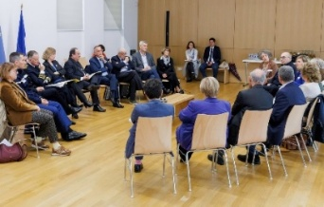
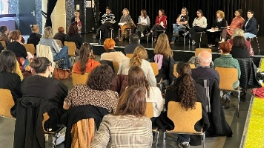
AXE C / Santé mentale
FICHE ACTION C3 Promotion de la santé mentale
Référentes : Corinne Maury, CH Tulle et Martine Maison, CCAS
ACTION | ETAT D’AVANCEMENT
 | Non initiée | en cours | terminée
1-Communiquer et sensibiliser l’ensemble des acteurs du territoire
2-Sensibiliser les jeunes sur la dynamique du harcèlement, pour prendre conscience des impacts sur la santé mentale
3- Repérer, orienter et accompagner des victimes de violences
En transversalité avec l’axe B
Permanences : ARAVIC, SOS Violences conjugales
Formations – agents Ville de Tulle :
gestion des conflits, sensibilisation aux actes de violence, discrimination,
harcèlement et agissements sexistes
Journées d’échanges, tables rondes, mardis de l’info
Sensibilisations autour des violences économiques et administratives des agents de la préfecture,
des maisons France services et de la Banque de France
Actions réalisées par la Maison de Protection des Familles – MPF sur le territoire
3 informations sur les violences sur mineurs lors de formations internes des agents et encadrants de la Ville de Tulle
32 actions de prévention dans les établissements scolaires de l'agglo de Tulle (primaire/collège/lycée)
Perspectives EN TRANSVERSALITE AVEC L’AXE B – Culture à l’égalité des individus :
Poursuivre le plan d’actions défini en lien avec le déploiement du projet ERRE
Mettre en place sensibilisation/formation lutte contre violences, discrimination, harcèlement, agressions sexistes à destination des agents de Tulle Agglo

Slide 31
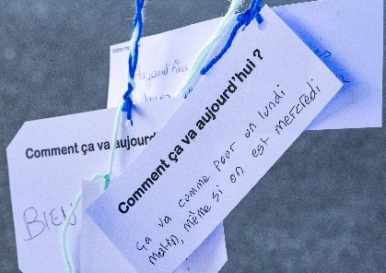
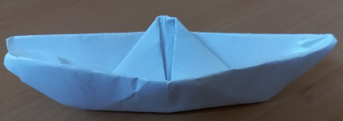
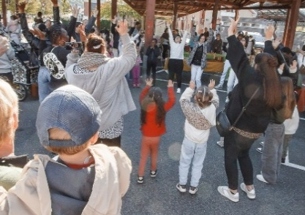

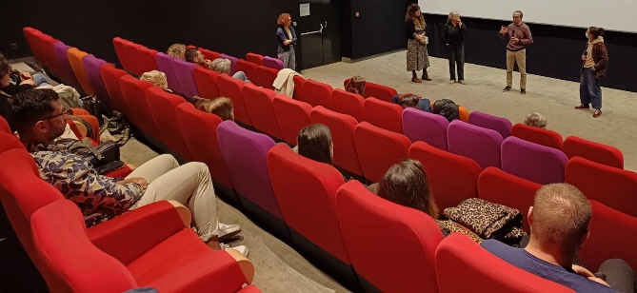
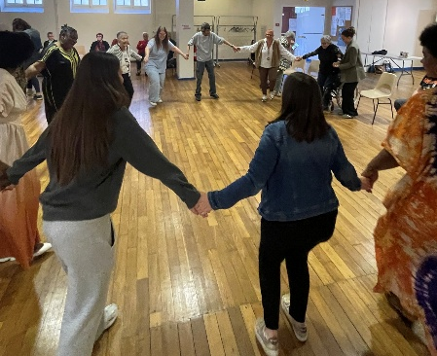
AXE C / Santé mentale
SISM
36ème semaines d’information sur la santé mentale
06/10 au 19/10/25
Tulle
1ère édition dans le cadre du Conseil Local en Santé Mentale de Tulle et son agglo
Partenariat CCAS/GEM troubles psychiques/CH Tulle/Centre écoute et soutien/MDA-Les Pep 19/Bram FM/Ville de Tulle
Boîtes à cœur ouvert - « Comment ça va aujourd’hui ? » : 88 coupons
Goûter/groupe de parole autour de la santé mentale : 11 personnes en élection de domicile/sans domicile stable - enregistrement
Podcast « Comment ça va aujourd’hui ? » : 10 portraits diffusés du 06 au 17/10 sur Bram FM
Flashmob « Alors on danse » : 8 répétitions / 2 représentations – mené par chantier d’insertion et l’accompagnatrice Socio-Professionnelle (ASP) du CCAS
Thé dansant inclusif : gérontologie-CH de Tulle/CADA Association le Roc/Résidence de Nacre-CCAS-chantier d’insertion
Ciné-débat sur les addictions autour du film « Tout pour être heureux ? » - dans le cadre des Mardis de l’info du CCAS, en partenariat avec l’association Addictions France, le Centre Hospitalier de Tulle, les PEP19 et la CPTS Cœur de Corrèze

Slide 32

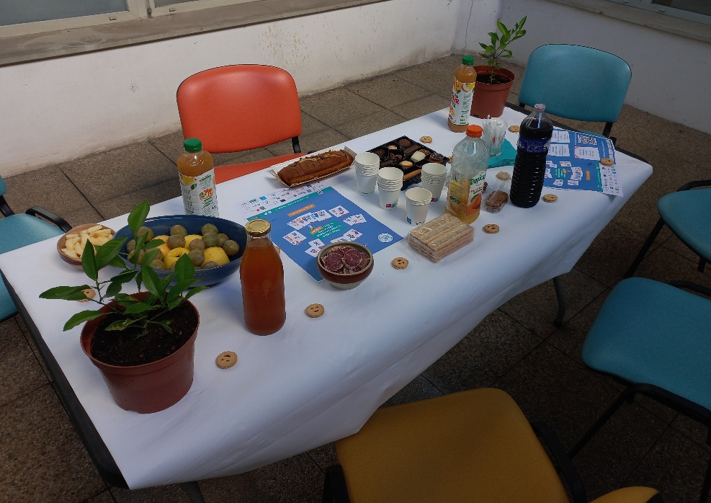
AXE C / Santé mentale
SISM
36ème semaines d’information sur la santé mentale
06/10 au 19/10/25
Tulle
Partenariat CCAS/GEM troubles psychiques/CH Tulle/Centre écoute et soutien/MDA-Les Pep 19/Bram FM/Ville de Tulle
ENREGISTREMENTS
GOÛTER / GROUPE DE PAROLE

Slide 33
AXE C / Santé mentale
Présentation des Groupe d’Entraide Mutuelle – GEM - LIBRAVOUS, ENSOLIDA et HAVRE DE PAIX :
associations pour des adultes ayant des troubles psychiques
objectif principal : que les gens viennent pour rompre l’isolement dans un lieu où ils n’auront pas à craindre le regard extérieur - Chacun vient à son rythme, en fonction de ses envies et le temps qu’il le souhaite. À tout moment, les personnes peuvent décider d’arrêter de venir : c’est eux qui prennent leurs décisions,font leurs choix.
Ces associations évoluent en fonction des idées et des envies de leurs membres.
On se respecte avant toute chose.
Comme toute association, un règlement intérieur régule son fonctionnement ainsi que les instances obligatoires où les adhérents votent les différentes évolutions (Assemblée générale, Conseil d’administration).
Une cotisation est à payer chaque année, de 30 euros pour une année civile après une période de découverte de deux mois. Des rendez-vous ont lieu tout au long de l’année, cette cotisation est donc mise au pro rata pour finir l’année en cours.
Des ateliers repas sont aussi réalisés, soit tous les jours soit certains jours en fonction des choix des adhérents : une participation de 4 euros est demandée. Il s’agit de réaliser un repas avec l’animateur (chacun participe selon ses possibilités) et de partager ensuite ce repas ensemble.
Une fois par mois environ, un moment d’échange a lieu avec les membres du Gem qui le souhaite et le professionnel qui y exerce pour faire le point des envies, sorties, activités et établir un planning. Le gem n’est pas un lieu d’activités car le but principal est de s’y retrouver, d’échanger mais ces dernières permettent de s’ouvrir vers l’extérieur, de découvrir, de se changer les idées.
Les GEM sont tout simplement des lieux de vie, où les adhérents peuvent se retrouver en toute bienveillance et ne pas être stigmatisé par la maladie.
CONTACTS : GEM ENSOLIDA (Tulle) - 06 13 64 19 39 / GEM HAVRE DE PAIX (Brive) - 06 11 12 69 31 / GEM LIBRAVOUS (Ussel) - 06 28 56 90 13

Slide 34





AXE C / Santé mentale
Promotion de la santé mentale
Colloque ISPED/université Bordeaux
Présentation du CLSM de Tulle et son Agglo
Séminaire départemental des CCAS
140 participants
Secteurs social, médico-social, sanitaire, judiciaire, administratif
Dépression Périnatale – CPTS Cœur de Corrèze
Groupe de travail
Ciné-débat
Création et présentation des supports d’information
Perspectives :
Cafés des soignants – les CPTS
Forum Qualité de Vie au Travail – CPTS Corrèze-Vézère
Escape Game santé mentale – projet participatif
Cinés-débat Rencontres cinéma et sociétés

Slide 35




AXE C / Santé mentale
FICHE ACTION C4 Prévention des risques suicidaires
Référente : Cécile Treille, Centre Ecoute et Soutien et Corinne Maury, CH Tulle
ACTION | ETAT D’AVANCEMENT
 | Non initiée | en cours | terminée
1- Repérer et prévenir les risques suicidaires
Forte mobilisation du 3114 et du dispositif VigilanS Limousin, ainsi que du Centre écoute et Soutien, de l’association MOTS, des Pep19-La Maison des Ados et du CH de Tulle sur notre territoire
Permanences du centre écoute et soutien - au CCAS
6 sessions de formation « évaluateurs de la crise suicidaire » : soignants du Centre Hospitalier et étudiants 3ème année Institut de formation en soins infirmiers (IFSI)
3 sessions de formation sentinelles – Centre Ecoute et Soutien + 1 demi-journée de formation à distance
5 sessions de formation Premiers Secours en Santé Mentale (PSSM)
A VENIR EN 2026 :
4 sessions de formation « évaluateurs de la crise suicidaire » :
CH et IFSI de Tulle
2 sessions de formation « interventionnistes de crise » au niveau du service de psy du CH
Formations sentinelles à proposer également :
aux élus en zone rurale/semi-rurale
aux médecins libéraux
PERMANENCES
Centre Ecoute et Soutien : 17 Permanences - CCAS – Tulle
accueillir des personnes en souffrance psychique
Individuel et ateliers collectifs < Entre 15 et 25 personnes

Slide 36

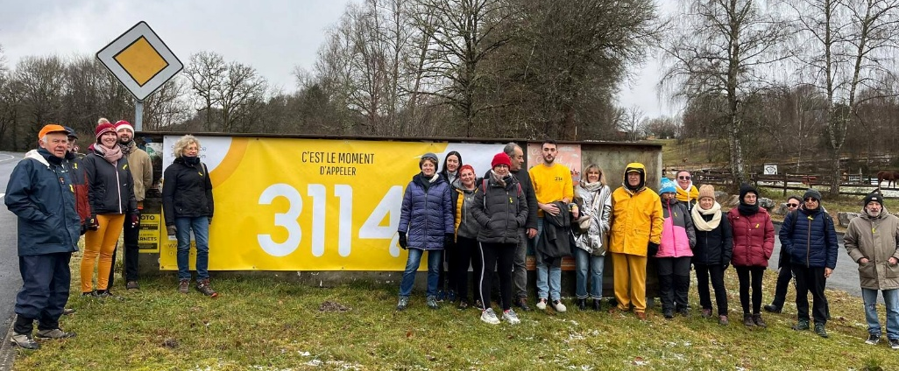
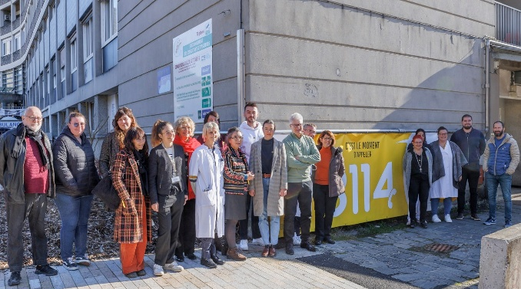
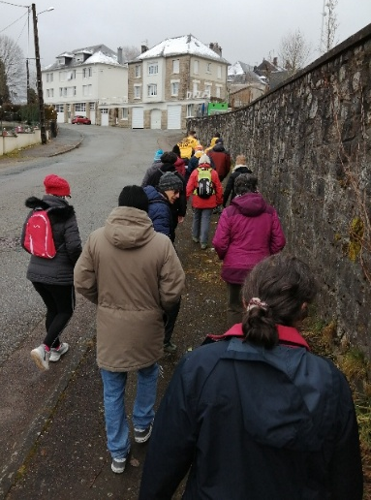

AXE C / Santé mentale
FICHE ACTION C4 Prévention des risques suicidaires
Un événement à l’échelle du département
SEMAINE DE PREVENTION DU SUICIDE
04 au 06/02
Perspectives :
Théâtre débat – Lycée Naves – MSA – 01/04/26 à Naves
Ciné-débat – 10/09/26

Slide 37

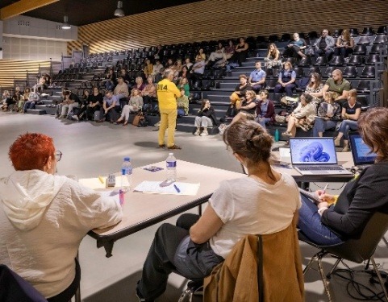

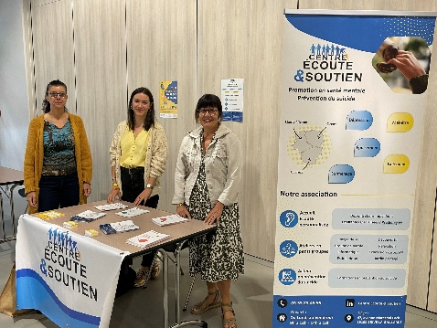
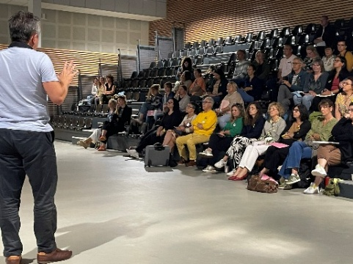
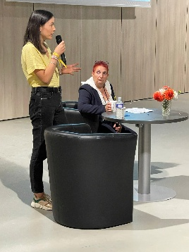

AXE C / Santé mentale
FICHE ACTION C4 Prévention des risques suicidaires
Journée Mondiale de Prévention du Suicide
10/09
Conférences - 09/09 - Tulle
soirée d’animation du réseau dédiée à la prévention du suicide – Echanges avec le Professeur Jollant – 12 participants - 08/09 - Tulle

Slide 38
Santé environnement
Développer un environnement favorable à la santé
Soutenir le développement d’habitat favorable à la santé
Développer des habitudes et des attitudes de vie favorable à l’environnement
Veiller à la qualité de l’environnement extérieur
Objectif général
Objectifs stratégiques

Slide 39
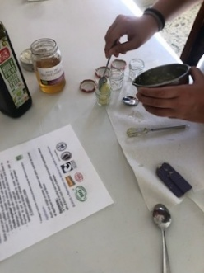

AXE D / Santé environnement
Pilote d’axe : Magalie Mas, Ville de Tulle
FICHE ACTION D1 Environnement intérieur
ACTION | ETAT D’AVANCEMENT
 | Non initiée | en cours | terminée
Sensibiliser la population et les CL et professionnels aux liens santé-habitat et santé-environnement référents : Magalie Mas, Ville de Tulle et Catherine Vieillefont, CH Tulle
Lutter contre la problématique des logements insalubres référents : Magalie Mas, Ville de Tulle et service habitat, Tulle Agglo
RAPPEL Appel à projets CPAM – objectif : financer de nouveaux projets, pas des projets existants et déjà pérennes
Ateliers maternité NESTING proposés par la CPAM et la CAF au CH de Tulle
Perspectives :
Davantage d’ateliers + des webinaires à destination des femmes enceintes et des jeunes parents santé environnement / perturbateurs endocriniens – « parcours parentalité »
sensibilisation des adolescents à la santé-environnement, animé par Elodie Boulanger, éco-infirmière – proposé par la Maison des Ados (Pep19) sur financement CPAM

Slide 40

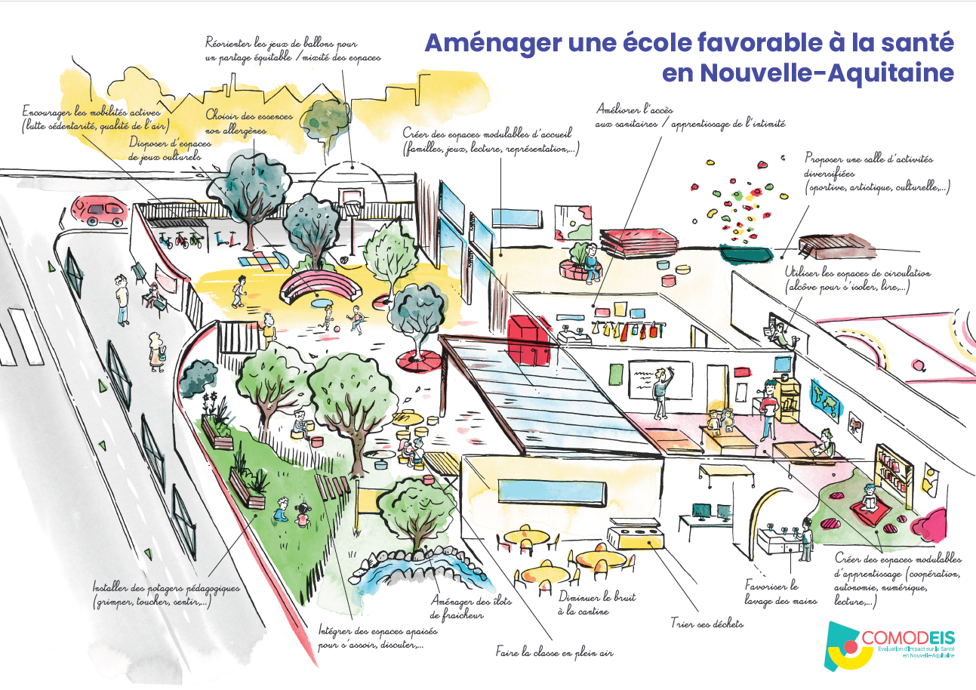
AXE D / Santé environnement
FICHE ACTION D2 Environnement extérieur
référents : Magalie Mas et service urba, Ville de Tulle
ACTION | ETAT D’AVANCEMENT
 | Non initiée | en cours | terminée
Expérimenter la mise en œuvre d’une EIS sur un projet d’urbanisme ou d’équipement collectif du territoire
Conforter la thématique santé dans les futurs documents d’urbanisme
Lutter contre les préjudices provoqués par certaines espèces animales et végétales
Projet Explosanté
à l’école de St-Clément
lancé par la Ligue contre le Cancer
Révision du PLU – lien urbanisme et santé
Réflexion autour de la mise en œuvre
d’une Evaluation d’Impact sur la Santé (EIS)
en lien avec le dispositif COMODEIS
Dispositif COMODEIS = accompagner les collectivités dans la conception d’écoles favorables à la santé
➔ acculturation et aide au financement

Slide 41
AXE D / Santé environnement
Biodiversité
Approche One Health – Une seule santé
Conférences LPO
Gestion raisonnée des espaces naturels par la VT : maintien de la biodiversité, fertilité des sols et limitation du ruissellement + tonte différenciée sur certains sites : favoriser la présence d’insectes pollinisateurs et de conserver l’humidité des sols
Poursuite de la végétalisation des espaces publics : favoriser la biodiversité et procurer bien-être et fraîcheur aux habitants + automne 2024, place Carnot, redimensionnement et végétalisation fosses autour des arbres : favoriser l’infiltration des eaux pluviales
Permis de végéTull’iser
CPIE : prise de contact/rencontre + actions dans les écoles/collèges et lycées
promouvoir une approche pluridisciplinaire et globale des enjeux sanitaires
➔ Prendre en compte les liens complexes entre la santé animale, la santé humaine et l’environnement
Perspectives :
Présentation de la démarche One Health lors de la journée mondiale de l’environnement – 03/06/26 - Tulle
https://promotion-sante-na.org/projets/one-health-une-seule-sante-en-nouvelle-aquitaine-du-concept-a-laction/

Slide 42

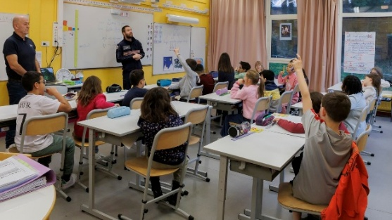

AXE D / Santé environnement
FICHE ACTION D3 Environnement et citoyenneté
ACTION | ETAT D’AVANCEMENT
 | Non initiée | en cours | terminée
1- Inciter à l’usage de la mobilité douce référents : service urbanisme, Ville de Tulle et Service mobilité, Tulle Agglo
2- Développer le recyclage pour inciter à la réduction de nos déchets ménagers référents : Mylène Lavergne et Karine Henrion, Tulle Agglo

Slide 43

AXE D / Santé environnement
FICHE ACTION D3 Environnement et citoyenneté
1- Inciter à l’usage de la mobilité douce
ACTION | ETAT D’AVANCEMENT
 | Non initiée | en cours | terminée
Aménagement et/ou amélioration des espaces urbains
Mise en place de la réglementation « zone 30 »
Communication sur les bienfaits de l’activité physique
Animations et sensibilisation autour du vélo, de son apprentissage, de l’entretien et de l’équipement
Animation et sensibilisation à la sécurité routière pour les vélos, piétons, trottinettes
Association A Bicyclette ➔ promouvoir l’usage du vélo, comme mode de déplacement écologique, économique, convivial, sain pour le corps et l’esprit, au travers de différentes actions de sensibilisation tout au long de l’année
https://abicyclette-tulle.fr/
PERSPECTIVES :
schéma de piste cyclable sur l’Agglo
expérimentation covoiturage - Partenariat Tulle Agglo/Blablacar Daily
Réflexion à mener pour les stages des étudiants

Slide 44
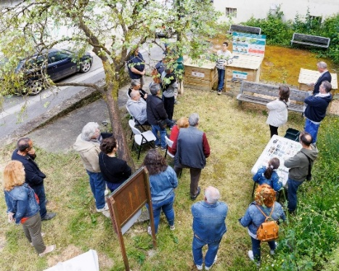

AXE D / Santé environnement
FICHE ACTION D3 Environnement et citoyenneté
2 - Développer le recyclage pour inciter à la réduction
de nos déchets ménagers
ACTION | ETAT D’AVANCEMENT
 | Non initiée | en cours | terminée
Accompagner le tri en expliquant les nouvelles consignes pour réduire les déchets ultimes
Valoriser les filières de recyclage
Travailler avec les acteurs concernés pour réduire les emballages à la source
Sensibiliser au compostage individuel et collectif
Nombreuses animations et actions de sensibilisations menées par les animatrices prévention, tri des déchets et biodéchets de Tulle Agglo
27 sites de compostage sur l’agglo
Dont 7 sur Tulle – inauguration du site du Rodarel le 30/01/26
Rôle social des référents – permet notamment aux femmes de sortir de leur isolement

Slide 45

En transversalité :
Des actions de prévention : Bus de l’AVC, Soliha truck, Mutualia, ASEPT Limousin, ateliers santé de Ligue contre le cancer à destination des salariés du chantier d’insertion du CCAS
Des temps d’information et d’échanges entre partenaires : Mardis de l’info du CCAS, Déjeunettes du pôle culture santé
L’aide aux aidants et la lutte contre l’isolement, le bien vieillir : actions de prévention du CCAS à destination des personnes âgées/handicapées, dispositif Hola (ADAPEI)
Les boîtes solidaires : association Soli’danse19, CCAS, partenaires
Projets DSL : Pause Popote, ateliers mamans-bébés, …
Actions portées par les bénévoles des associations
Pour info : L’atelier CANOPE 19 travaille également sur le développement des compétences psycho-sociales.
Cela relève du plan de formation académique. Les enseignants sont donc formés.
A venir :
La France en bleu – 33ème Journée mondiale de la fibromyalgie – 12 mai 2026
Journée Troubles du Neuro-Développement (TND) – mai 2026
Journée de la Santé organisée par le Centre Hospitalier de Tulle - 22 septembre 2026
Journée mondiale de l’environnement – 3 juin 2026
Salon Seniors porté par le CCAS de Tulle - 7 novembre 2026
Semaine de prévention organisée par le Service pénitentiaire d'insertion et de probation (SPIP) en partenariat avec le CH de Tulle
Soins palliatifs et accompagnement de fin de vie : projet ciné-débat porté par le CH de Tulle
➔ en lien avec la restructuration des services de soins palliatifs des Hôpitaux de Corrèze prévue 1er semestre 2026
Ouverture d’une première unité le 05/01/2026 : 8 lits à Brive et 4 lits à Tulle

Slide 46
En 2026…
Les perspectives
Initier les actions non engagées en 2025
Déployer davantage d’actions sur l’Agglo
Poursuivre les actions en cours
Mobiliser davantage le grand public
Améliorer la communication

Slide 47
Retroplanning
Comité de Pilotage
Assemblée Plénière
Année 2026
Jeudi 10 décembre 2026
Janvier 2027
Assemblée plénière
4 Comités Techniques
Juin 2026
Poursuite des actions
Jeudi 29 janvier 2026, 9h30, salle de l’Auzelou
Evaluation CLS 2ème génération
Dernier semestre 2027 ou 1er semestre 2028

Slide 48

Merci
pour votre présence et votre attention !

Slide 49

 sophie.ballut@ville-tulle.fr

